Slide 1
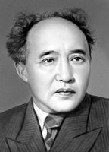
"Халық пен халықты,
адам мен адамды
теңестіретін
нәрсе -
БІЛІМ"
Мұхтар Әуезов

Slide 2
”ТАПҚЫР ДОСТАР”
ОЙЫНЫ

Slide 3
Ойын мақсаты:
Топта бірлесе жұмыс істеуге, басқа адамның жұмысын бағалауға үйрету;
Қатысушылардың шеберліктерін, тапқырлықтарын бақылау;
Ұйымшыл болуға, жаңа терминдерді өз аттарымен атауға тәрбиелеу.

Slide 4
Ойын 6 кезеңнен тұрады:
І Топ көшбасшыларын анықтау
ІІ Таныстыру
ІІІ Кім тапқыр
ІҮ Ойлан тап
Ү Сөзтапқыш
ҮІІ Қорытынды

Slide 5
ТЕСТ
1.Балалы үй...
а) қызық
б) базар
в) шулы
2. Ақылы көпті .....
а) дау алмайды
б) жау алмайды
в) сөз алмайды
3. Баланың алғашқы ұстазы-.....
а) мектебі
б) ата-ана
в) өзі
4. Ананың көңілі балада, баланың көңілі....
а) анада
б) оқуда
в) далада
5. «Нағыз жайлы орын: қылышқа – қынабы, отқа – ошағы, ер жігітке - ........»
а) Отаны
б) өз үйі
в) туған жері
6 «Баланы жетіге келгенше тыйма, жетіден он төртке келгенше құлыңша қина, он төрттен кейін........... ..........»
а) досыңдай ойна
б) әкеңдей сыйла
в) құрдасыңдай сыйла
7 .Үлкенді сен сыйласаң, кіші сені сыйлайды, Кіші сені сыйласа, …………..
а) кісі сені сыйлайды
б) бәрі сені сыйлайды
в) кіші сені сыйлайды

Slide 6
Дұрыс жауабы:
1 - б
2 - а
3 - б
4 - б
5 - б
6 - в
7 - а

Slide 7
ТАНЫСТЫРУ

Slide 8
Кім тапқыр?

Slide 9
Ойлан, тап
10
20
30
10
20
30
10
20
30
19с

Slide 10
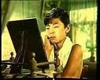
“Менің атым -Қожа” әңгімесінде Қожа өз-өзіне қандай уәде береді?

Slide 11
“Қобыланды батыр” жыры мен “Алпамыс батыр” жырының ұқсастығы неде?

Slide 12
“Біржан сал Абай аулында” әңгімесінің авторы кім?

Slide 13
“Менің атым- Қожа” әңгімесіндегі жантасқа мінездеме бер.

Slide 14
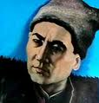
“Жауынгердің тұлғасы” әңгімесінде Б.Момышұлы қандай ерлік көрсетті?

Slide 15
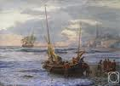
Ә.Нұрпейісовтың “Балықшылар” әңгімесіндегі Еламан кім?

Slide 16
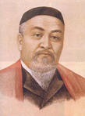
Абайдың бір қара сөзін жатқа айт

Slide 17
М.Мақатаевтың бір өлеңін жатқа айт

Slide 18
СЫЙЛЫҚ

Slide 19
СӨЗТАПҚЫШ
Ұлтжандылық

Slide 20
Назарларыңызға
рахмет!

